Slide 1


CONSISTÊNCIA DA MEDIDA DE ATIVIDADE FÍSICA SEMANAL DE ADULTOS OBTIDA POR MEIO DO IPAQ E SMARTPHONE
Exame de Qualificação de Mestrado
Programa de Pós-Graduação em Ciências da Atividade Física (EACH – USP)
Aluno: Douglas Silva Alves
Orientador: Dr. Ricardo Yukio Asano
Coorientador: Dr. Daniel Gustavo Goroso

Slide 2
O que é atividade física?
“qualquer movimento corporal produzido pelos músculos esqueléticos que resulte em um gasto energético”
(CASPERSEN; POWELL; CHRISTENSON, 1985)

Slide 3
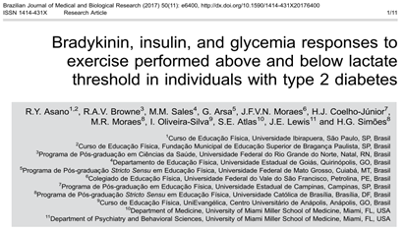







Quais são as evidências acerca dos benefícios propiciados pela prática suficiente de atividades físicas?

Slide 4


Slide 5
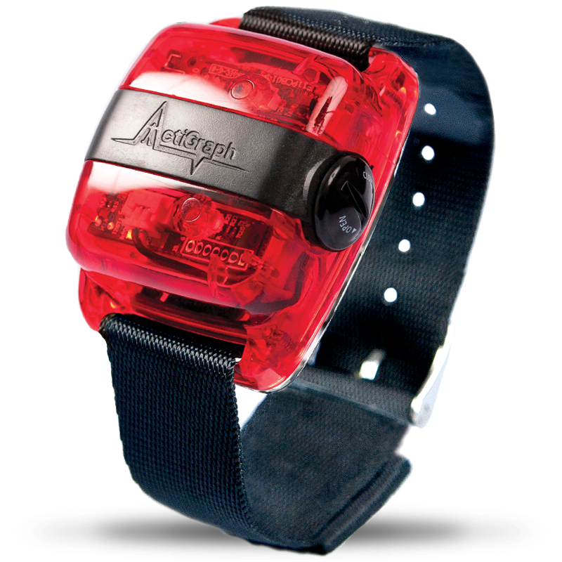
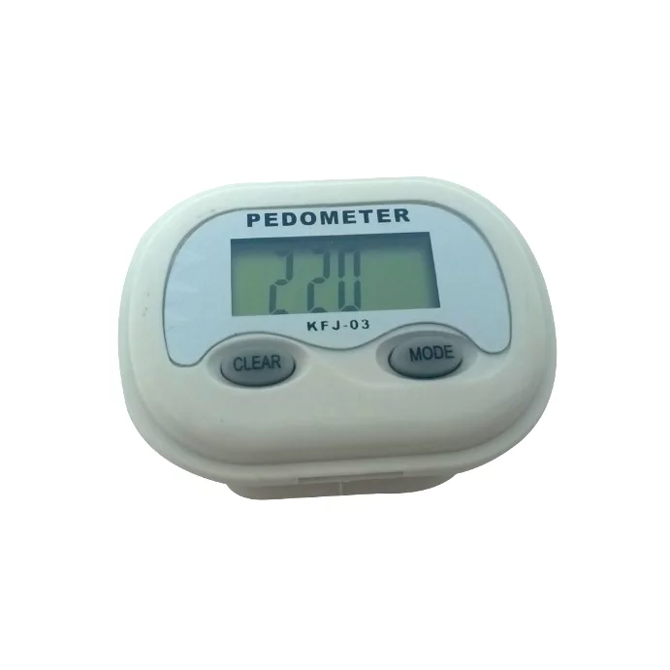

Como se é mensurada a atividade física atualmente?
(Craig et al., 2003; AINSWORTH et al., 2015)

Slide 6
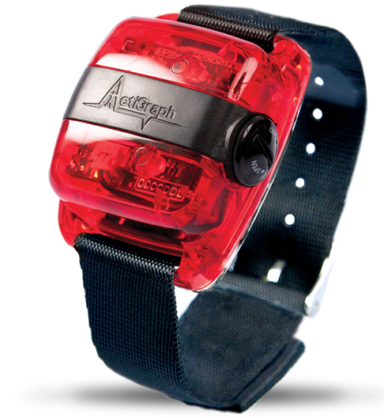
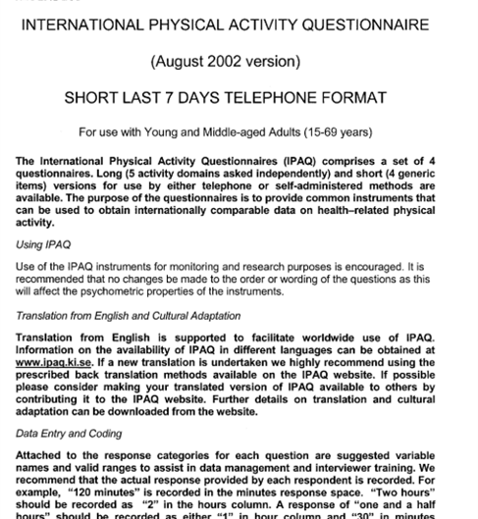

Slide 7

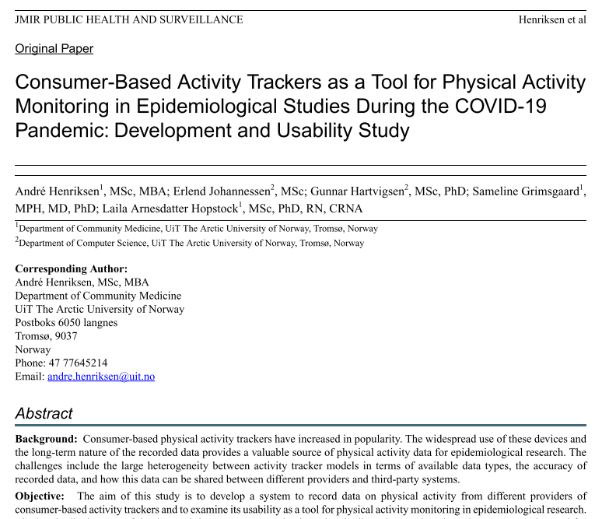
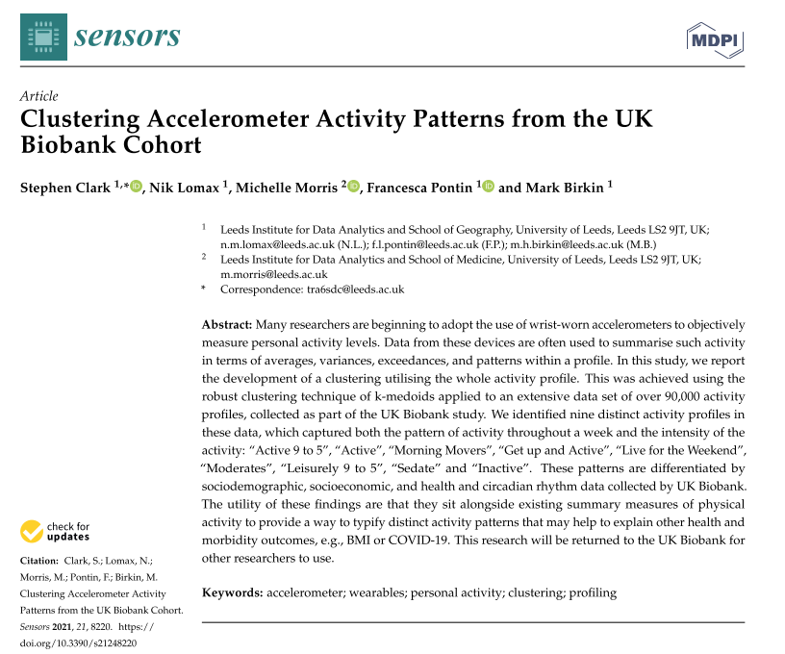
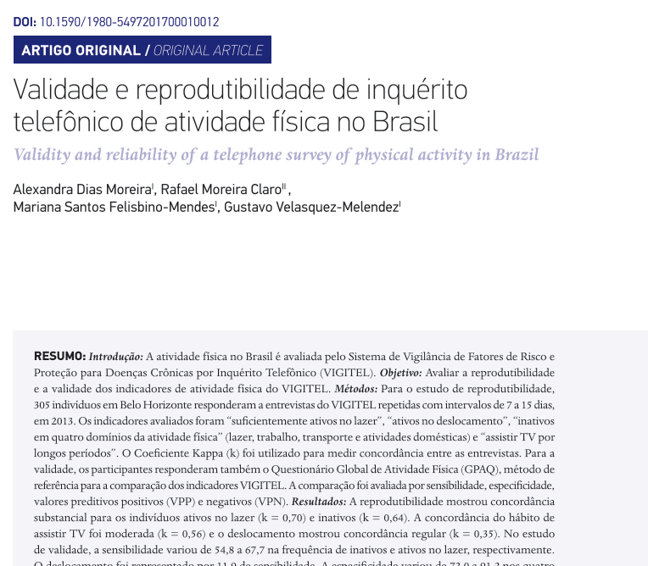
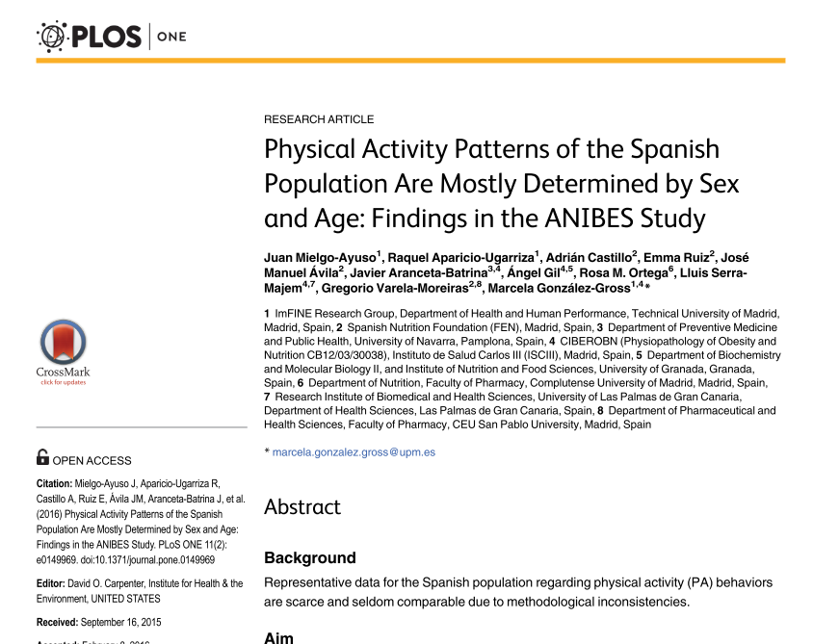
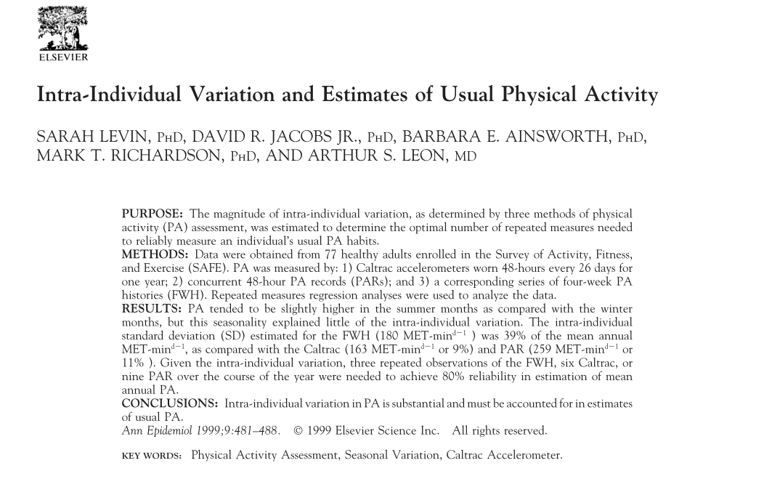

Slide 8


Qual é o tempo de monitoramento da atividade física convencionalmente adotado?

Slide 9
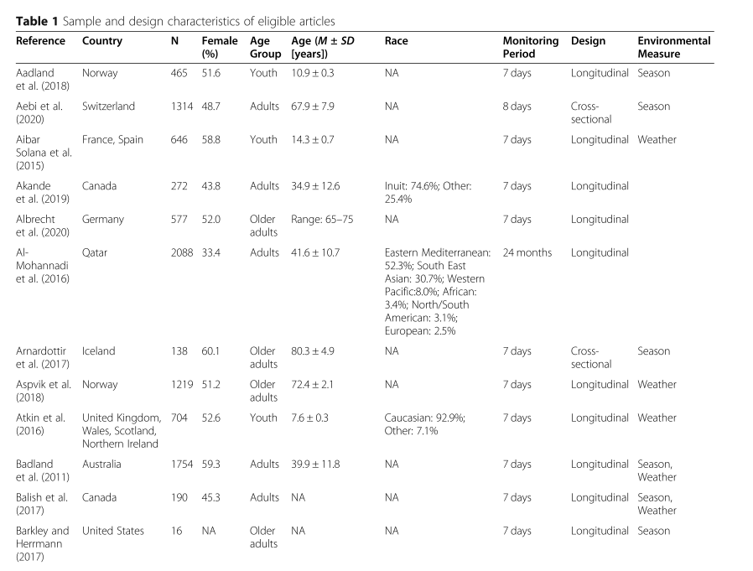
Qual é o tempo de monitoramento da atividade física convencionalmente adotado?
(Turrisi et al., 2021)

Slide 10









Slide 11




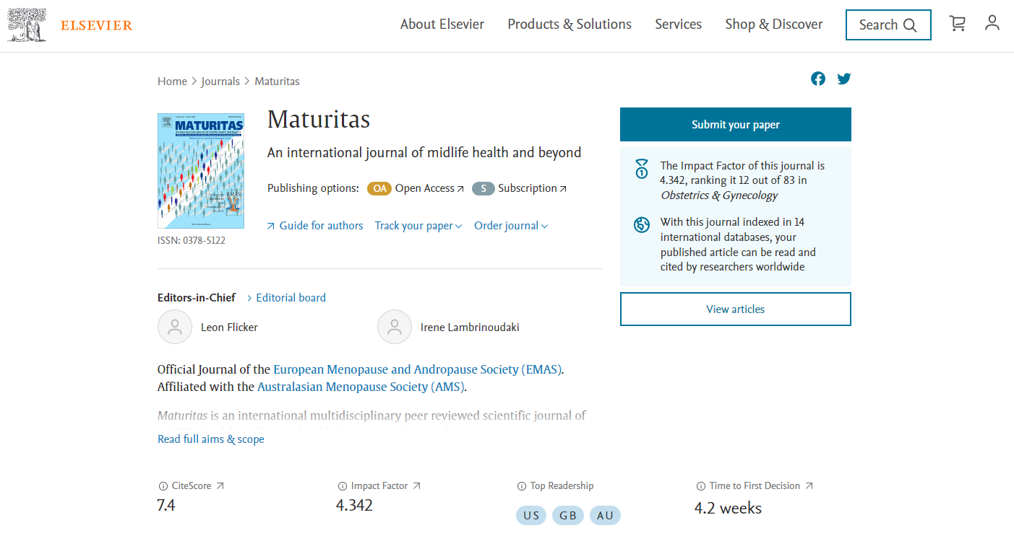





Slide 12

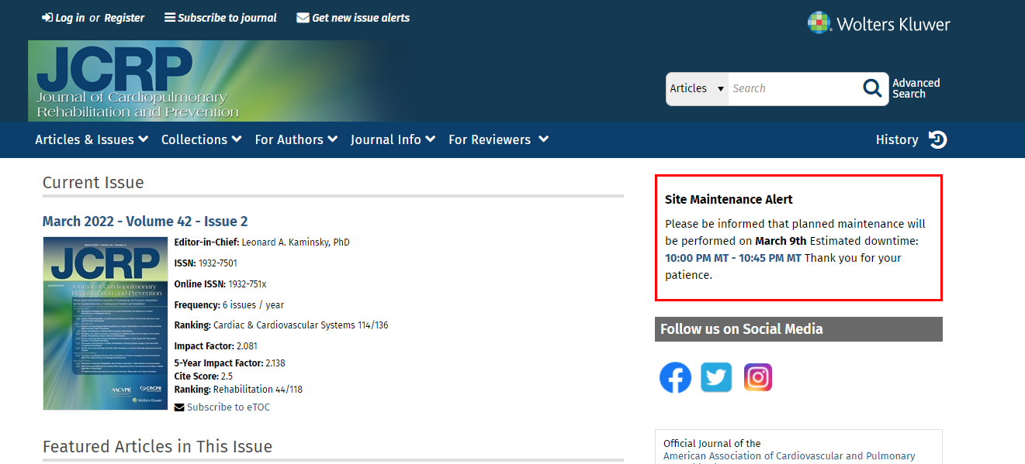







Sem IF – 10.66

Slide 13

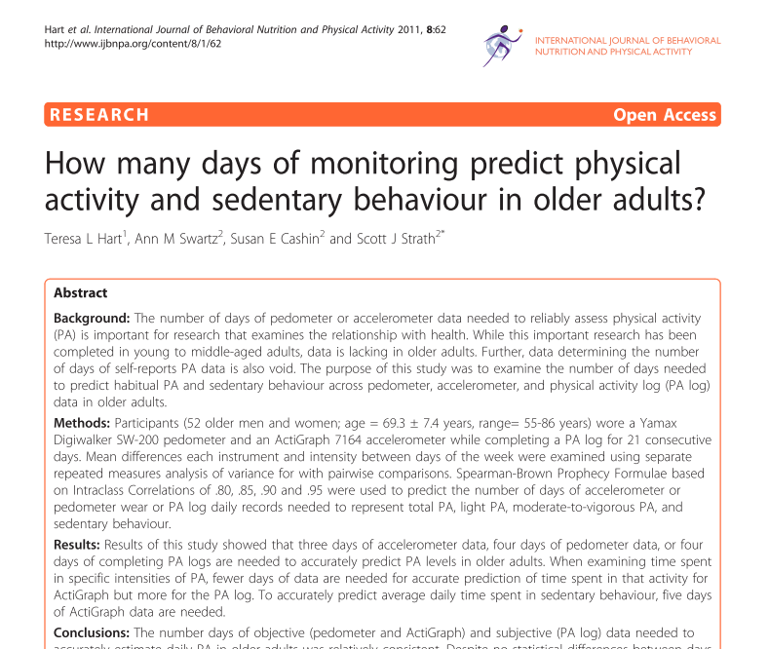
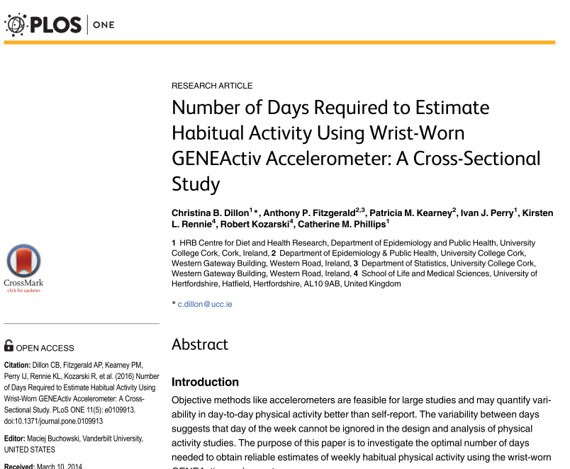
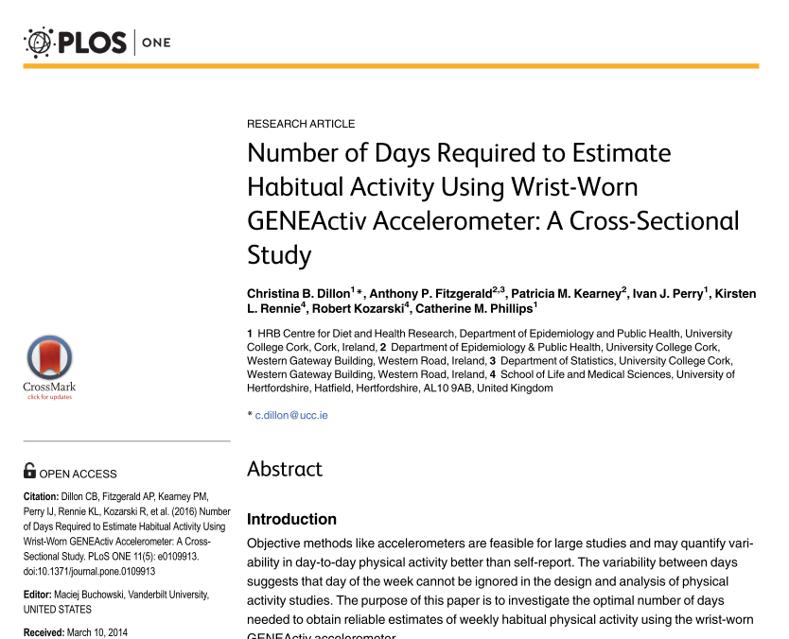

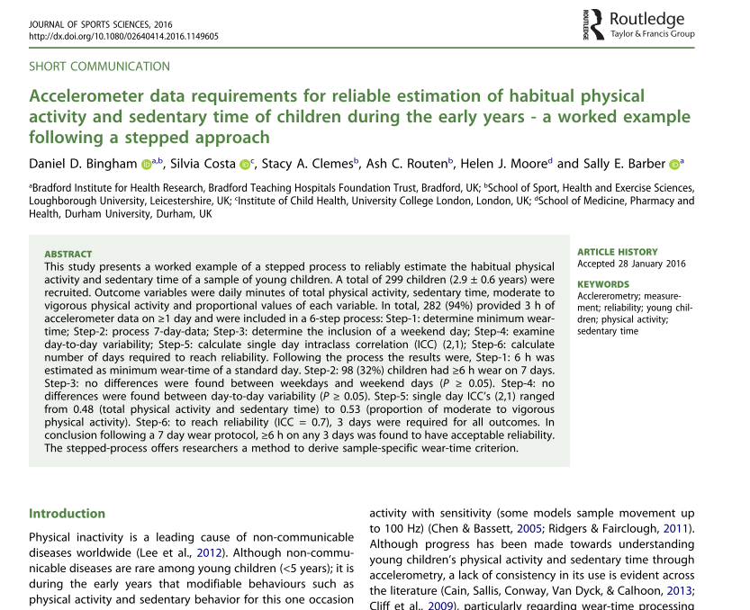
Por que 7 dias de monitoramento?

Slide 14
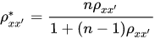
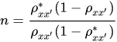
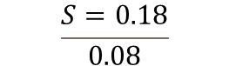
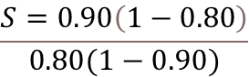


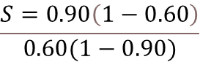

Por que 7 dias de monitoramento?
2 semanas = ICC = 0.60 (moderado)
Objetivo = ICC = 0.90 (excelente)
$$\frac{S=0.90\left(1−0.60\right)}{0.60(1−0.90)}$$
$$\frac{S=0.36}{0.06}$$
$$S=6$$
2 semanas = ICC = 0.80 (bom)
Objetivo = ICC = 0.90 (excelente)
$$\frac{S=0.90\left(1−0.80\right)}{0.80(1−0.90)}$$
$$\frac{S=0.18}{0.08}$$
$$S=2.25$$

Slide 15

Por que 7 dias de monitoramento?
"In psychometric terms, the SB formula requires the condition of parallel tests. This condition is often assumed to be satisfied in inter-rater studies as the raters are estimating the same true scores, but only after the data are collected it can be determined if the condition of parallel tests holds"
“However, compared to essential tau-equivalency, the S-B formula is based on the stricter assumption of parallel equivalency. In the context of the split-half approach to reliability estimation the S-B formula is sometimes called the ‘step up’ formula”
De Vet et al. (2017)
Warrens (2015)

Slide 16
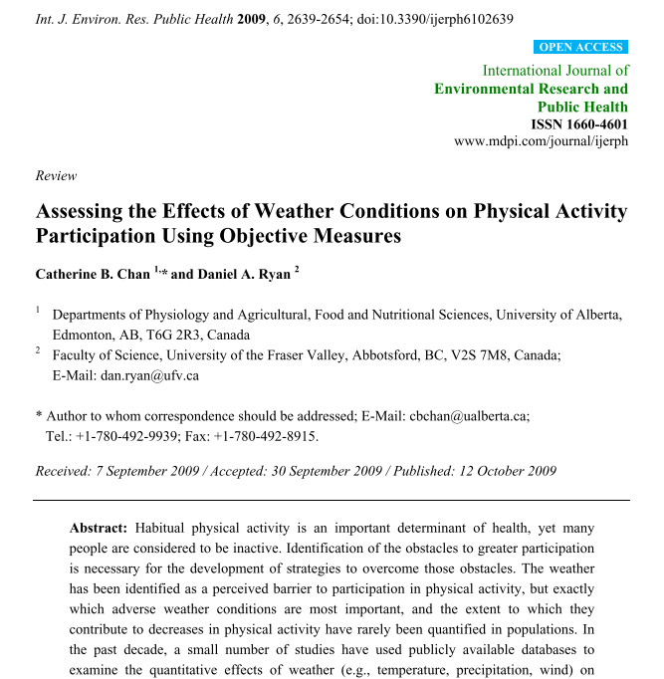

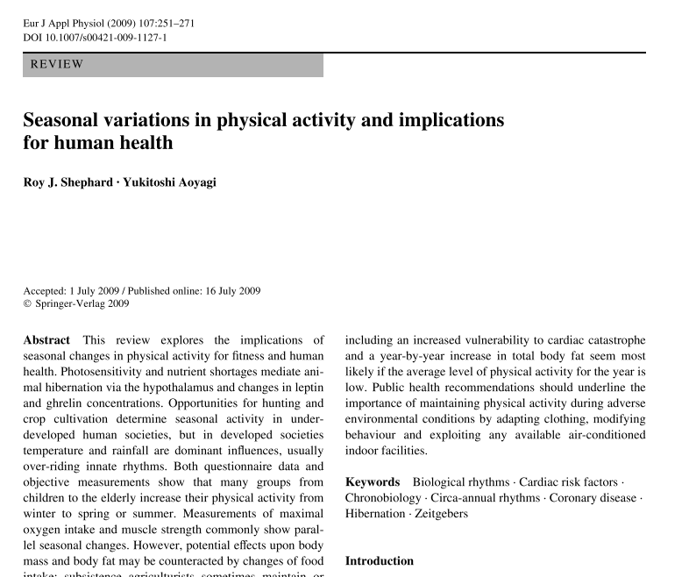

Efeito da sazonalidade sobre a atividade física

Slide 17
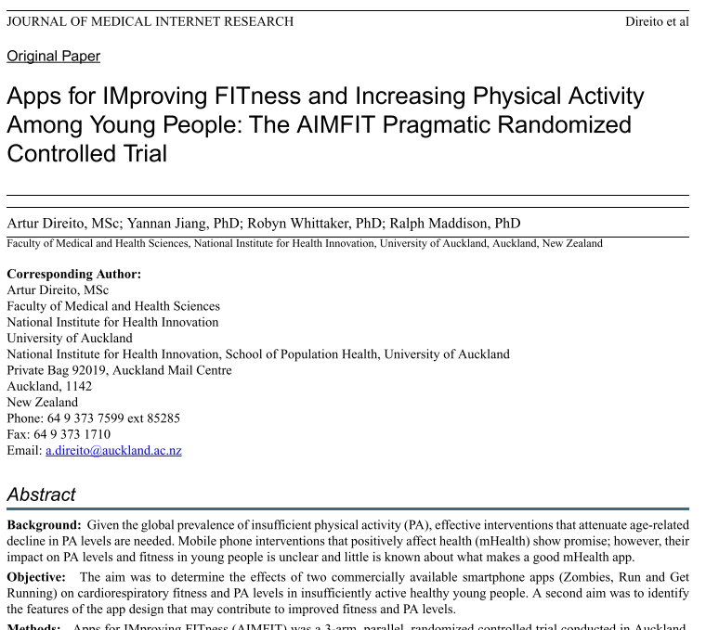
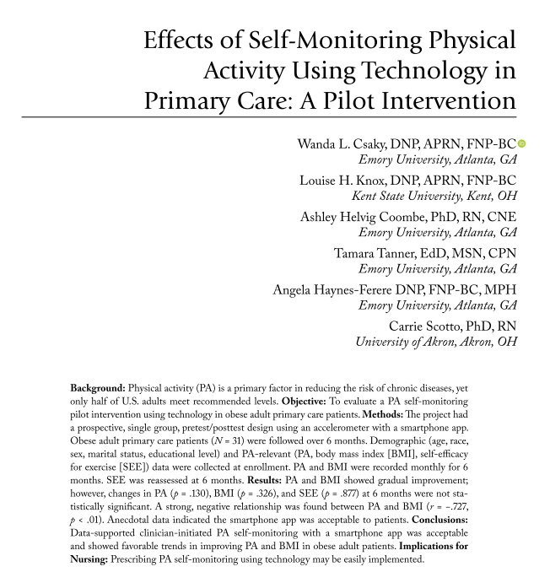


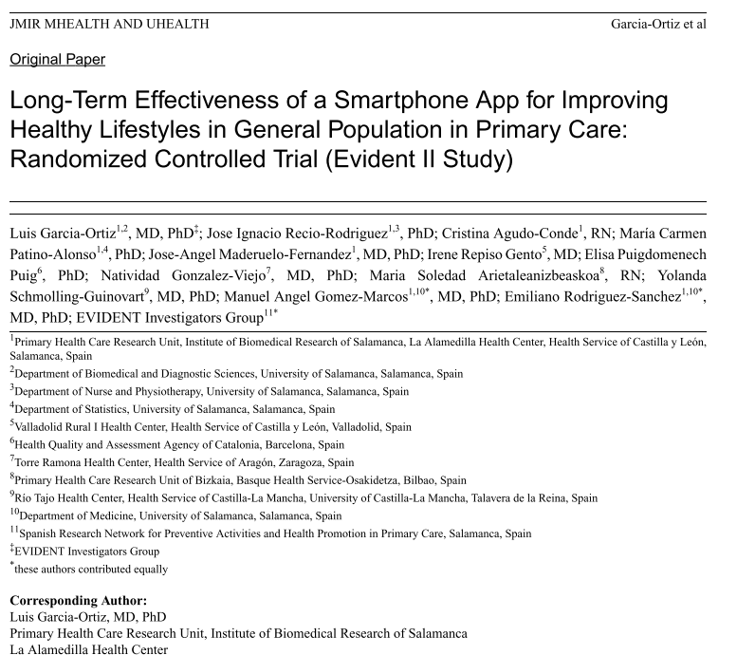
Estudos com intervenção sobre a atividade física

Slide 18
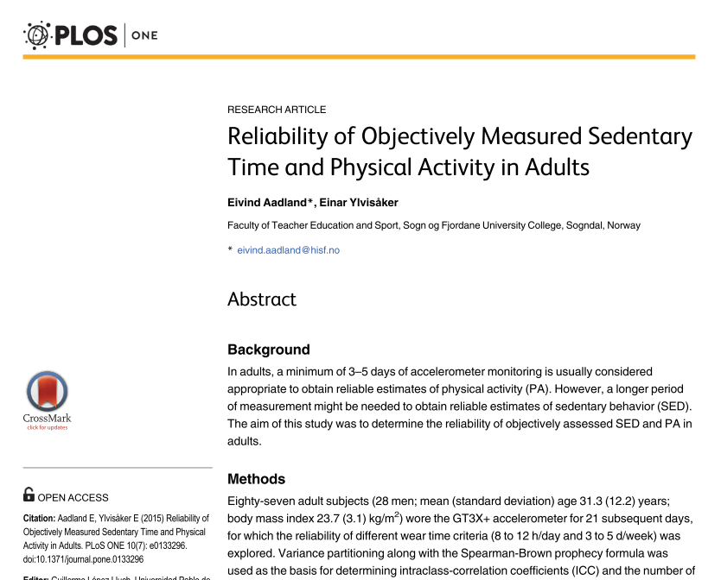
Estudo que observou a variação da atividade física ao longo de diferentes semanas

Slide 19
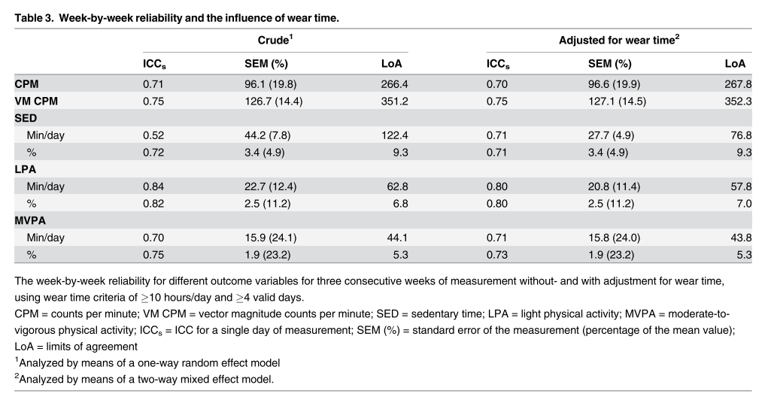
Estudo que observou a variação da atividade física ao longo de diferentes semanas
(Aadland; Ylvisåker, 2015)

Slide 20

1) Qual é o comportamento da AF de indivíduos adultos ao longo de diferentes semanas?
2) Qual é a consistência relativa e absoluta da AF de indivíduos adultos quando medida por meio do IPAQ e smartphone ao longo de diferentes semanas?
3) Monitorar os indivíduos por um período superior à 1 semana melhora a consistência relativa e absoluta da medida de AF?
4) Quais são as diferenças na consistência da medida de AF semanal obtida por meio do IPAQ ou smartphone?

Slide 21
Objetivo
Analisar a consistência da medida de atividade física semanal de adultos obtida por meio do IPAQ e smartphone

Slide 22
Objetivos específicos
Verificar o comportamento da AF obtida pelo IPAQ e smartphones ao longo de diferentes semanas;
Verificar o grau de consistência relativa e absoluta da medida de AF obtida por meio do IPAQ e smartphones ao longo de diferentes semanas;
Verificar o impacto de um período de monitoramento superior à 2 semanas sobre a consistência relativa e absoluta da medida de AF obtida por meio do IPAQ e smartphones;
Comparar a consistência relativa e absoluta da medida de AF obtida pelo IPAQ e smartphone ao longo de diferentes semanas.

Slide 23
Hipótese
Hipotetiza-se que a AF obtida por meio do IPAQ e smartphone varie ao longo de diferentes semanas, destacando-se a importância de que essa variação “natural” seja levada em conta no momento de se analisar o efeito de intervenções sobre a AF semanal, assim como, destaque a importância de que haja um monitoramento superior à 7 (sete) dias para se garantir uma medida que possa ser considerada habitual.

Slide 24
Metodologia (amostra)
Resolução 466/2012 do Ministério da Saúde e do Conselho Nacional da Saúde;
Submetido ao Comitê de ética da EACH;
General Linear Mixed Model Power and Sample Size (GLIMMPSE);
Poder mínimo (1 - β) de 80%;
Erro padrão do tipo 1 (α) máximo de 5%;
Hotelling Lawley Trace;
Modelo Linear Generalizado Misto (GLMM);
Efeito do tempo sobre a AF;
F.A no intercepto;
Estimativas de dados da fase piloto;
71 indivíduos;
18 à 44 anos;
TCLE e PAR-Q.

Slide 25
Metodologia (amostra)
Critérios de inclusão: indivíduos adultos, sem "complicações de saúde", possuir um android com API > 23 (Android 6);
Critérios de exclusão: apresentarem complicações adversas, intercorrências de incompatibilidade com o software, uso diário insuficiente, possuir um dispositivo Xiaomi e reportarem terem vivenciado alguma alteração recente na rotina ou durante o estudo.

Slide 26


Metodologia – Fase piloto (n = 6)
Figura 1. Delineamento experimental da fase piloto do estudo.
01
02
03
04
Recrutamento
Semana 1
Semana 2
Semana 3
Estatura
Massa
Demográficos
IPAQ
APP
IPAQ
APP
IPAQ
APP
IPAQ
APP
IPAQ = Questionário Internacional de Atividade física/ APP = Aplicativo.

Slide 27
Metodologia – Fase principal (n = 71)
Figura 2. Delineamento experimental da fase principal do estudo.
01
02
03
04
05
06
Recrutamento
Semana 1
Semana 2
Semana 3
Semana 4
Semana 5
TCLE
PAR-Q
Estatura
Massa
Demográficos
IPAQ
APP
IPAQ
APP
IPAQ
APP
IPAQ
APP
IPAQ
APP
IPAQ
APP
IPAQ = Questionário Internacional de Atividade física/ TCLE = Termo de Consentimento Livre e Esclarecido/ PAR-Q = Questionário de prontidão para a atividade física/ APP = Aplicativo.

Slide 28





Metodologia (instrumentos)

Slide 29
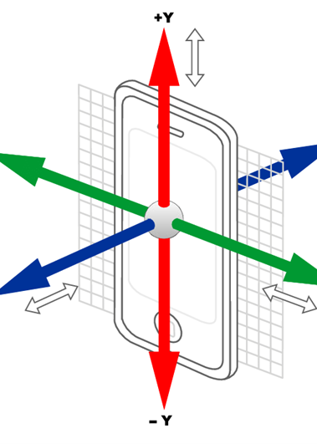
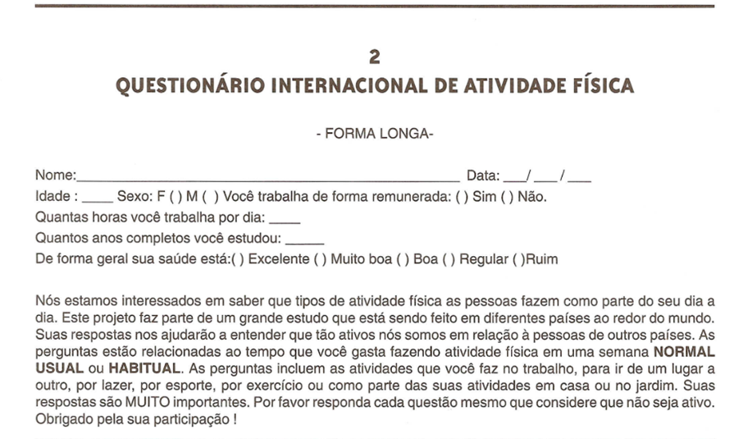
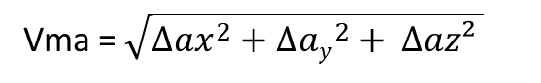
Metodologia (instrumentos)
(Ishizaki, 2013; Matsudo et. al, 2012; Freedson et. al, 1998)

Slide 30
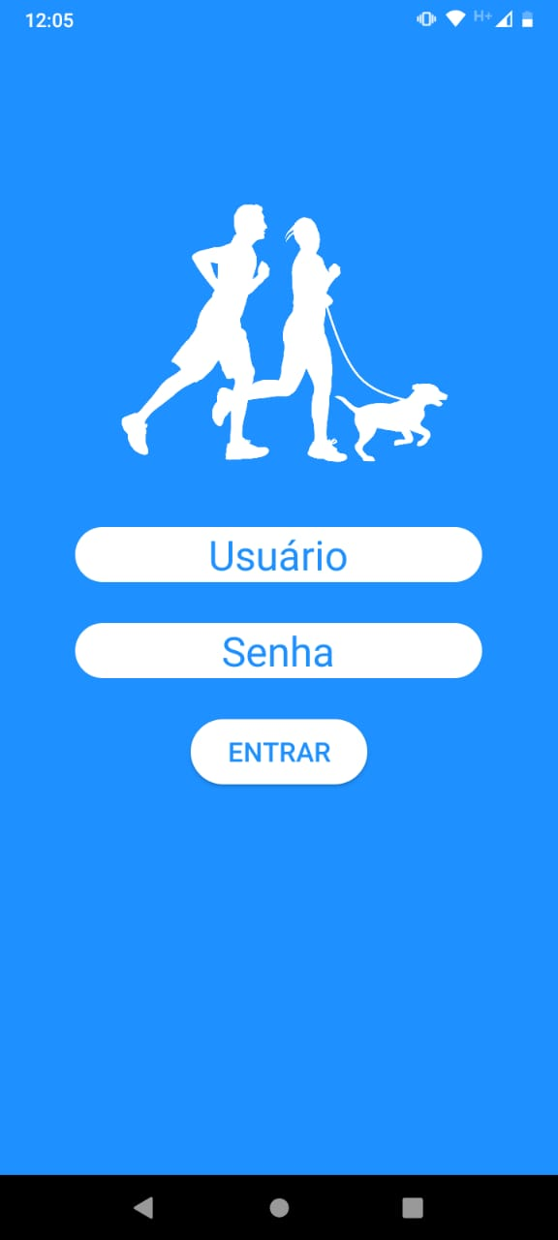
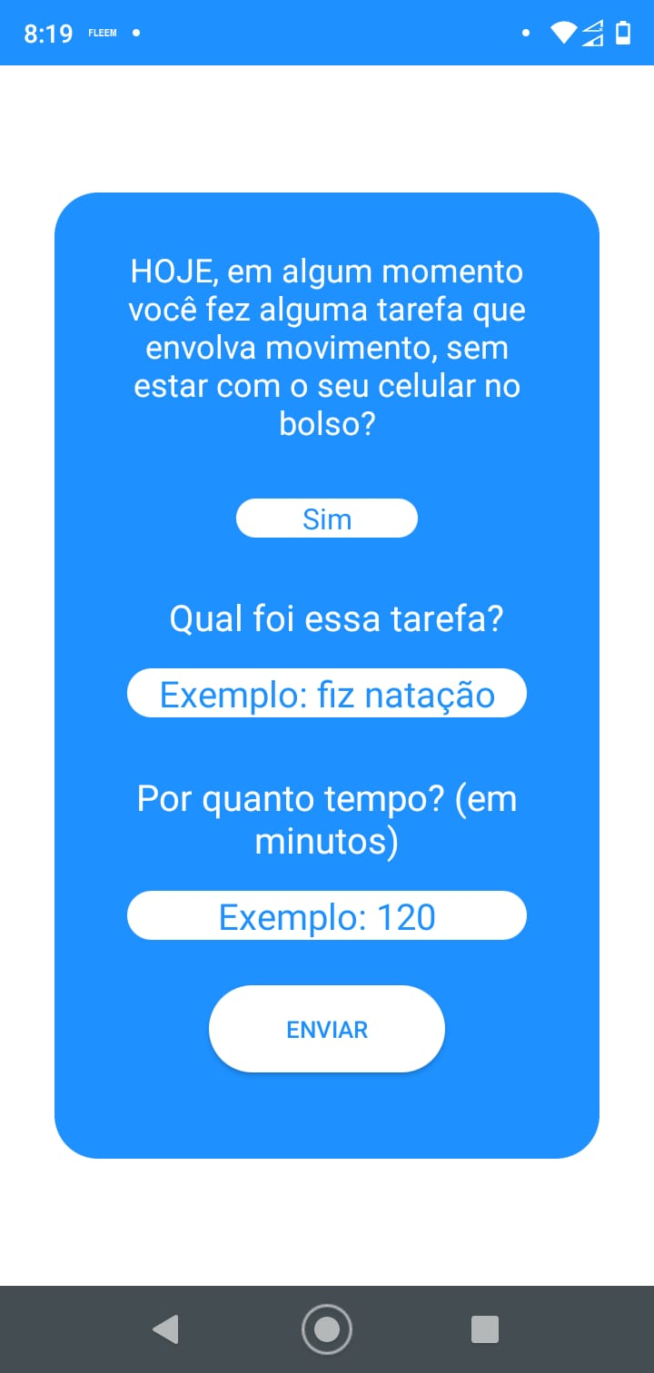
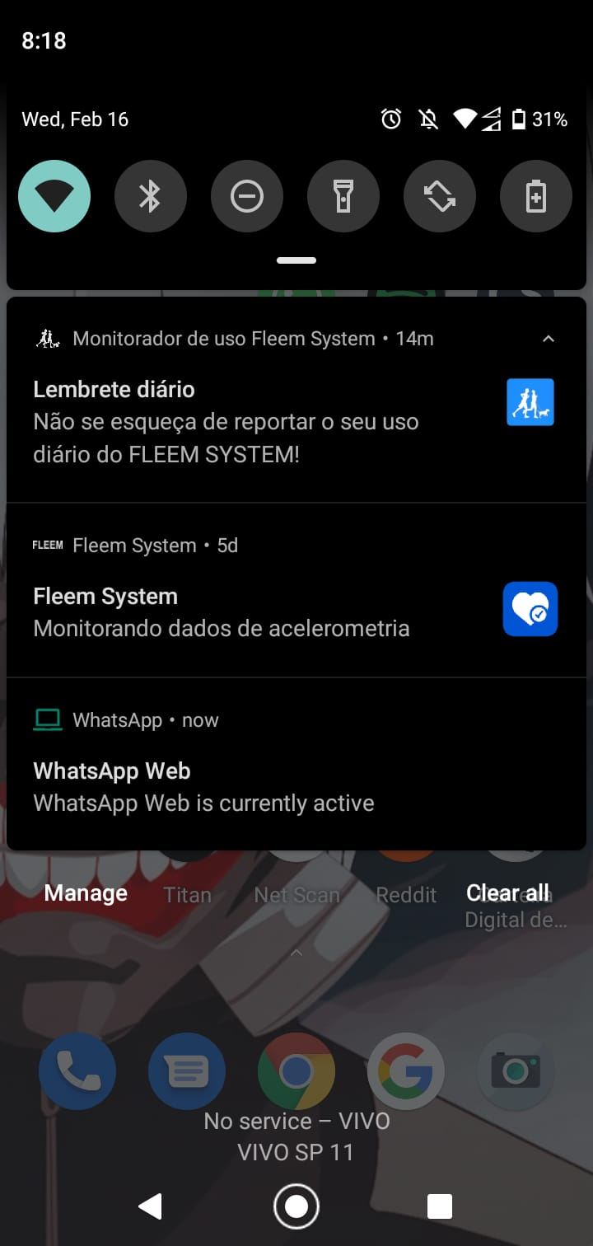
Metodologia (instrumentos)

Slide 31
Modelagem estatística (efeito tempo - af)
ICC
> 10
< 10
GLMM
GEE
Dist
Dist
Simétrica
Assimétrica
Simétrica
Assimétrica
Linear
Gamma
Linear
Gamma
QIC/AIC/Resíduos

Slide 32
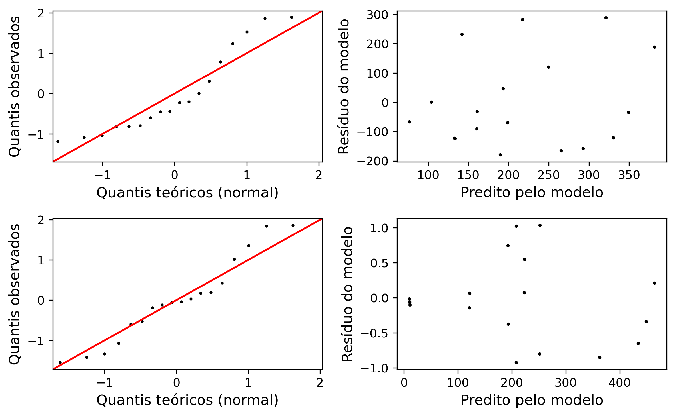
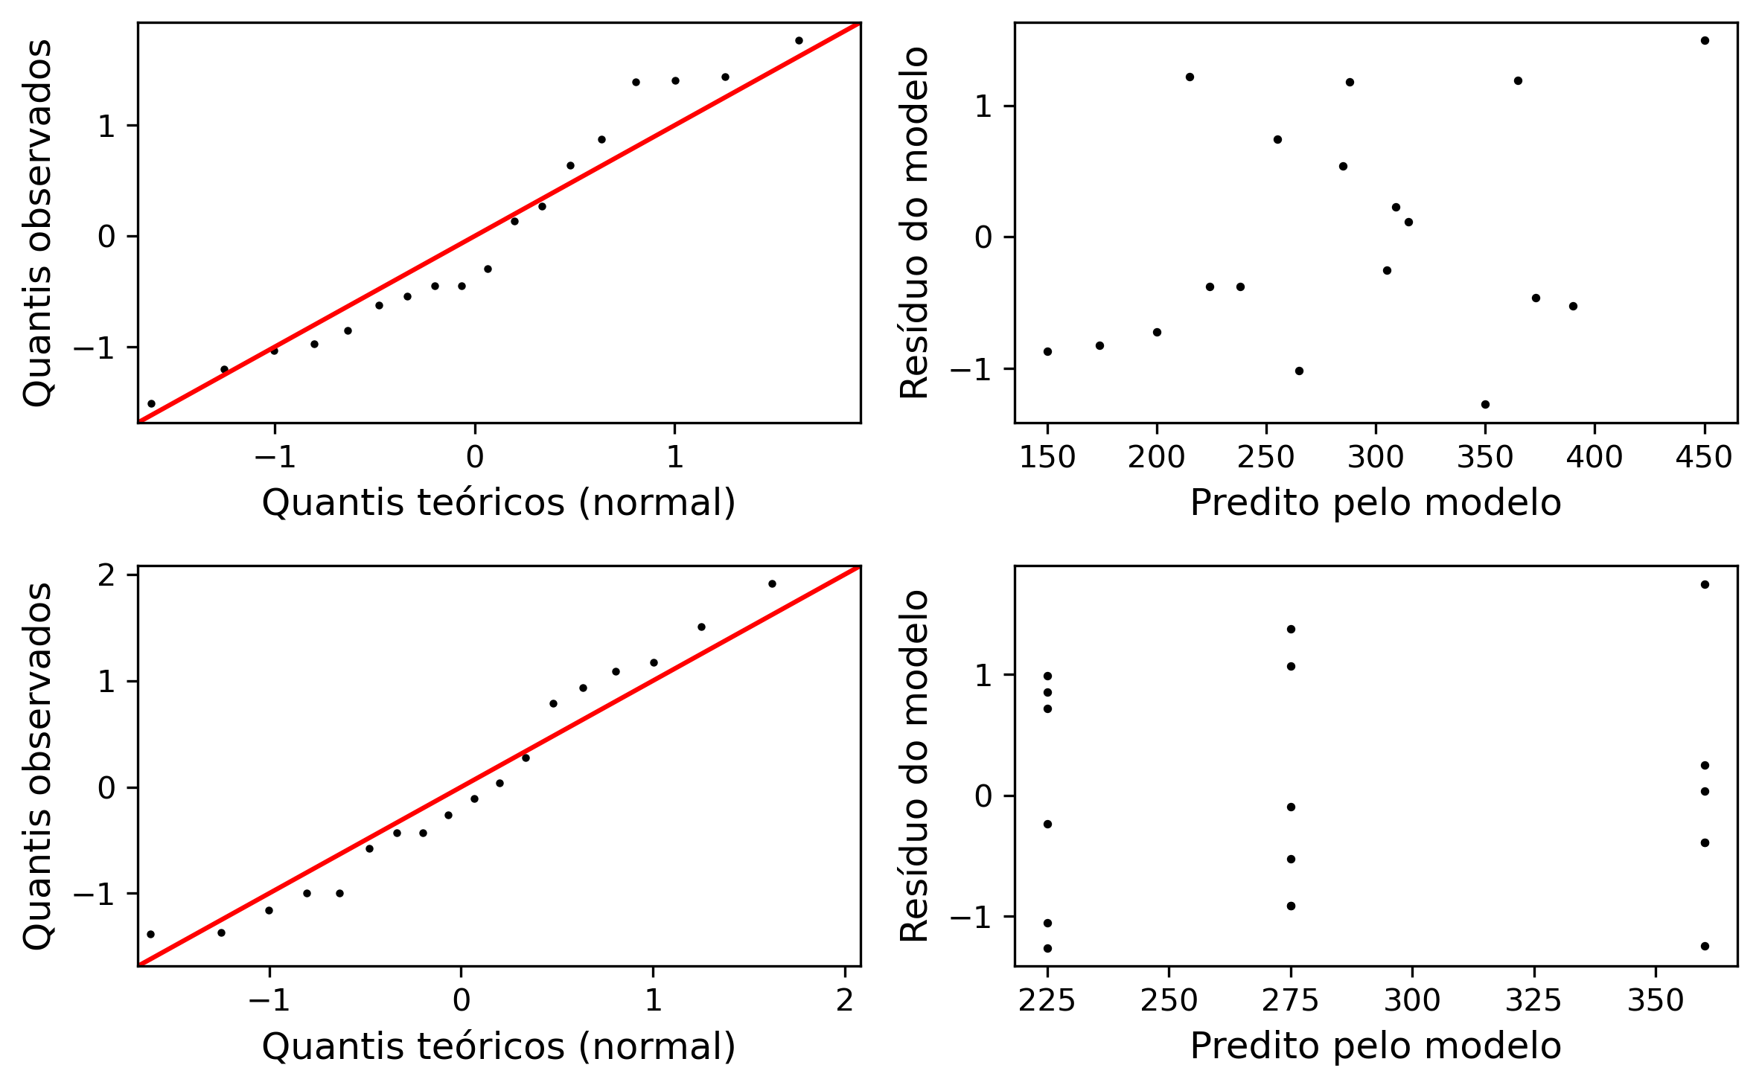
Modelagem estatística (fase piloto - IPAQ)
Caminhada
Modelo Linear Generalizado Misto (GLMM) Gamma (AIC = 231.34), F.A no intercepto (ICC = 0.99), matriz cov não-estruturada (efeito do tempo sobre caminhada);
Modelo Linear Generalizado Misto (GLMM) Linear (AIC = 225.79), F.A no intercepto (ICC = 0.30), matriz cov AR(1) (efeito do tempo sobre AF moderada);
Modelo Linear Generalizado Misto (GLMM) Gamma (AIC = 245.84), F.A no intercepto, matriz cov não-estruturada (efeito do tempo sobre AF vigorosa);
Moderada
Vigorosa

Slide 33
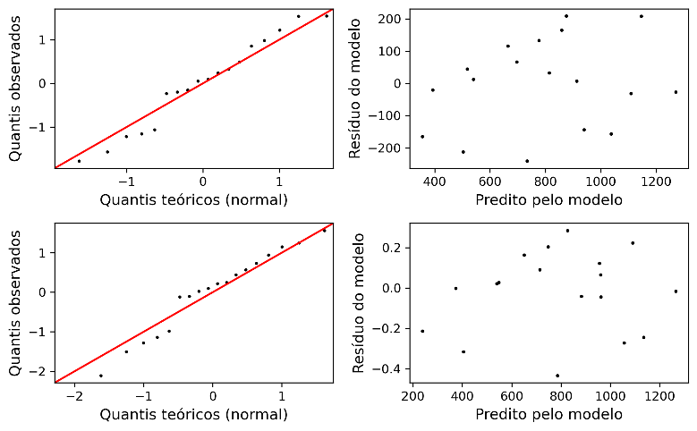
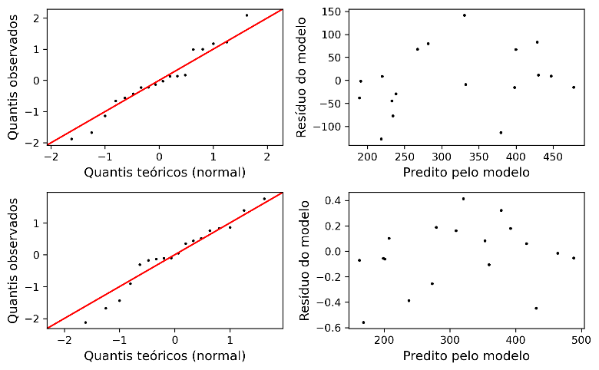
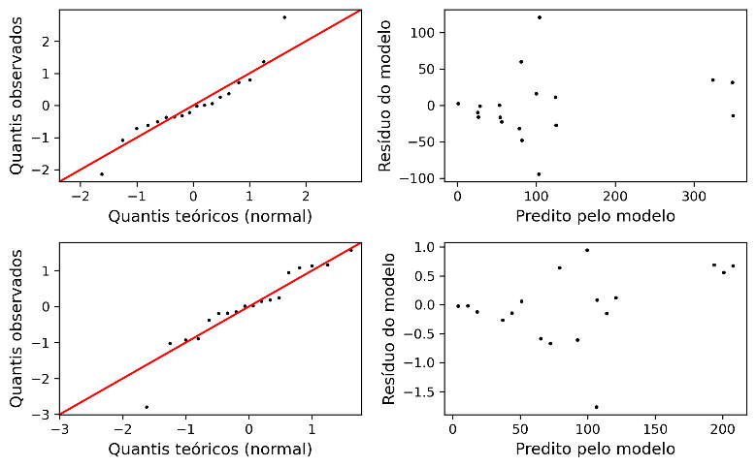
Modelagem estatística (fase piloto - FLEEM)
Leve
Modelo Linear Generalizado Misto (GLMM) Gamma (AIC = 251.35), F.A no intercepto (ICC = 0.99), matriz cov não-estruturada (efeito do tempo sobre AF leve);
Modelo Linear Generalizado Misto (GLMM) Linear (AIC = 226.33), F.A no intercepto (ICC = 0.30), matriz cov não-estruturada (efeito do tempo sobre AF moderada);
Modelo Linear Generalizado Misto (GLMM) Gamma (AIC = 209.29), F.A no intercepto, matriz cov não-estruturada (efeito do tempo sobre AF vigorosa);
Moderada
Vigorosa

Slide 34
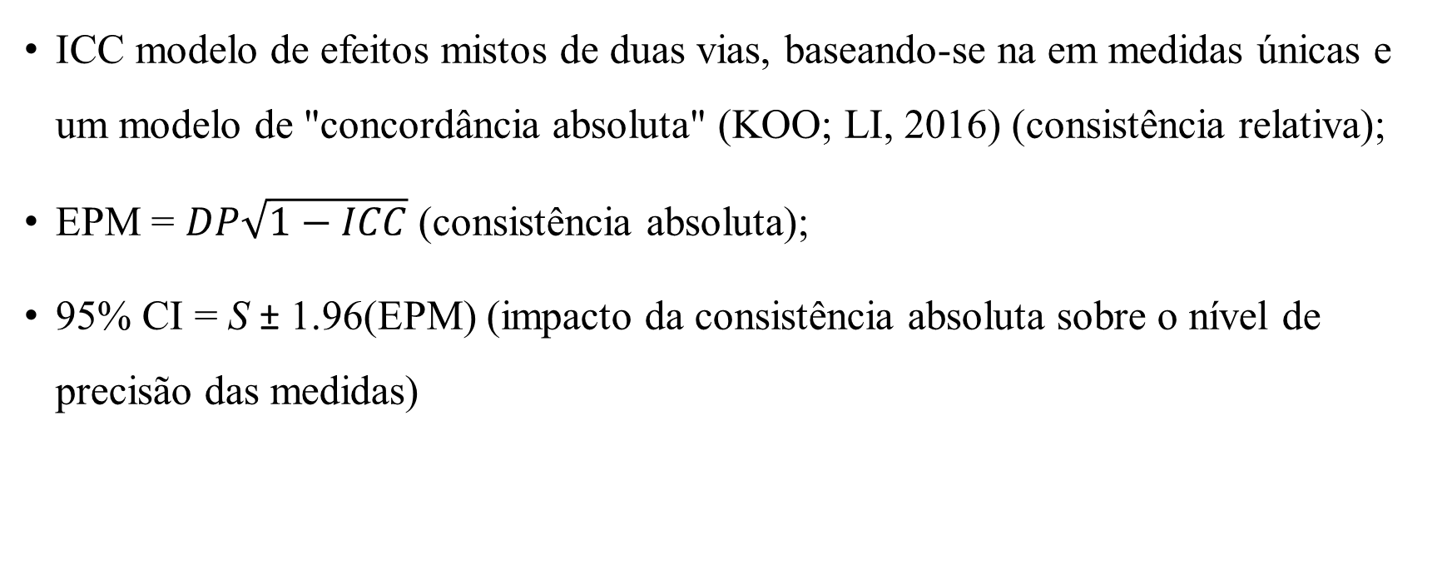
Modelagem estatística (consistência)
ICC modelo de efeitos mistos de duas vias, baseando-se na em medidas únicas e um modelo de "concordância absoluta" (KOO; LI, 2016) (consistência relativa);
EPM = $DP\sqrt{1−ICC}$ (consistência absoluta);
95% CI = S ± 1.96(EPM) (impacto da consistência absoluta sobre o nível de precisão das medidas)

Slide 35





Modelagem e processamento dos dados (softwares)

Slide 36
Resultados (caracterização da amostra da fase piloto)
Tabela 1. Caracterização da amostra da fase piloto.
 | Esperança | Intervalo de confiança | Contagem | Percentual
Idade | 23.8 | 20.3 – 27.3 | - | -
Sexo (M) | - | - | 6 | 100%
Atividade remunerada (S) | - | - | 3 | 50%
Ensino médio | - | - | 2 | 33%
Ensino superior | - | - | 2 | 33%
Pós-graduação | - | - | 2 | 33%
Tempo de coleta do Fleem (em minutos) | 8760 | 7149 - 10370 | - | -

Slide 37
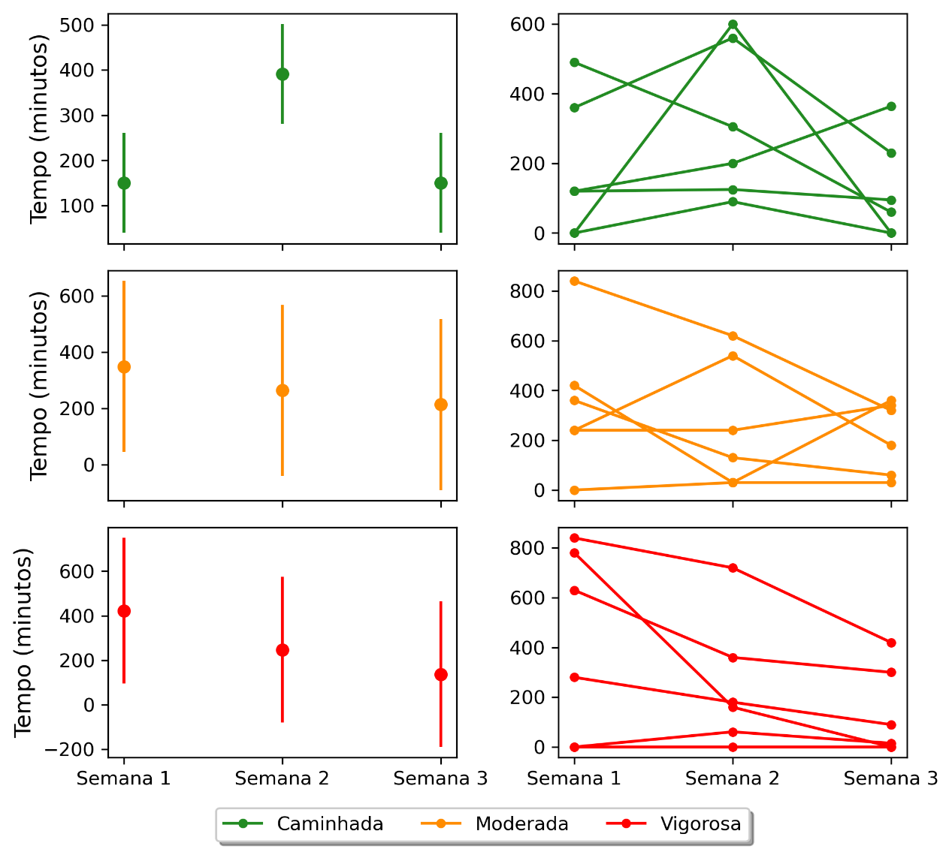
Resultados (fase piloto IPAQ)
Efeito do tempo = X² (2, 15) = 11.5; p = 0.003
ICC = 0.30 (95% CI = -1.22 – 0.88) (baixa)
EPM = 192.10;
Efeito do tempo = F (2, 15) = 0.564; p = 0.581
ICC = 0.57 (95% CI = -0.86 – 0.93) (moderada)
EPM = 144.19 ;
Efeito do tempo = X² (2, 15) = 2.64; p = 0.267
ICC = 0.79 (95% CI = 0.24 – 0.96) (boa)
EPM = 157.88;

Slide 38
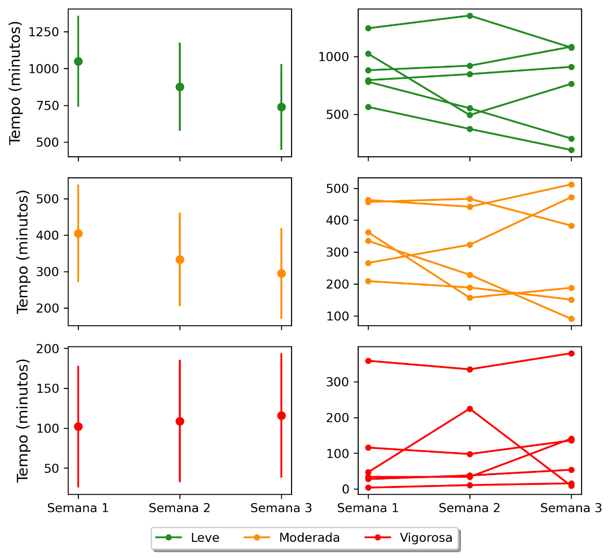
Resultados (fase piloto FLEEM)
Efeito do tempo = X²(2, 15) = 19.9; p = < 0,001
ICC = 0.879 (95% IC = 0.53 – 0.98) (boa)
EPM = 121.65;
Efeito do tempo = X² (2, 15) = 7.59; p = 0.022
ICC = 0.837 (95% CI = 0.33 – 0.97) (boa)
EPM = 56.9;
Efeito do tempo = X² (2, 15) = 1.76; p = 0.415
ICC = 0.935 (95% CI = 0.73 – 0.99) (excelente)
EPM = 31.13;

Slide 39
Resultados (fase piloto FLEEM)

Slide 40
Resultados (fase piloto FLEEM)

Slide 41
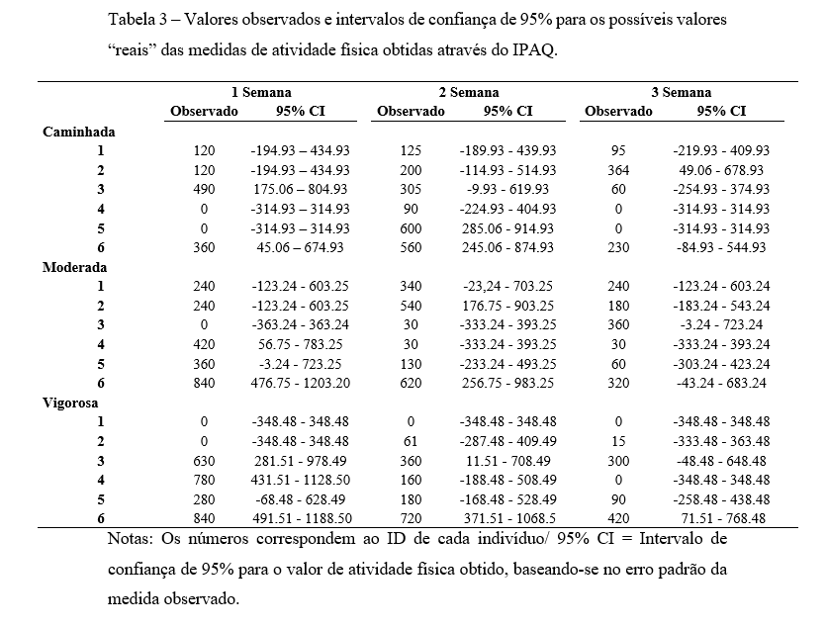
Resultados (fase piloto FLEEM)

Slide 42
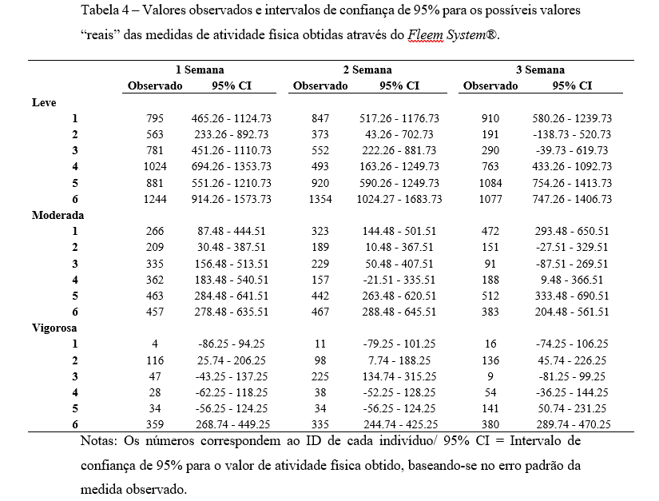
Resultados (fase piloto FLEEM)

Slide 43
Observações Parciais
Incompatibilidade com modelos da marca Xiaomi, possivelmente devido à recursos de economia de bateria (WANG; KÖNIG; REITERER, 2021);
Necessidade de monitoramento e contato contínuo com os participantes;
Necessidade de um recrutamento em blocos, porém evitando que esta coleta ocorra em diferentes períodos do ano.

Slide 44

Obrigado!

